Slide 1
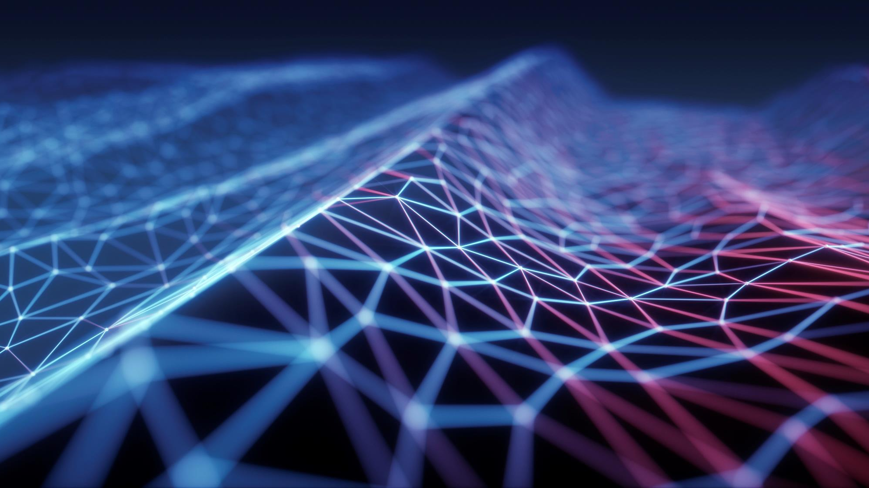
A internet das coisas (Iot)
Programando seu 1º dispositivo IoT

Slide 2
Objetivos
Introdução à Internet das Coisas
Conhecendo Hardwares e Softwares de Desenvolvimento
Programação e Controle de Dispositivos IoT

Slide 3
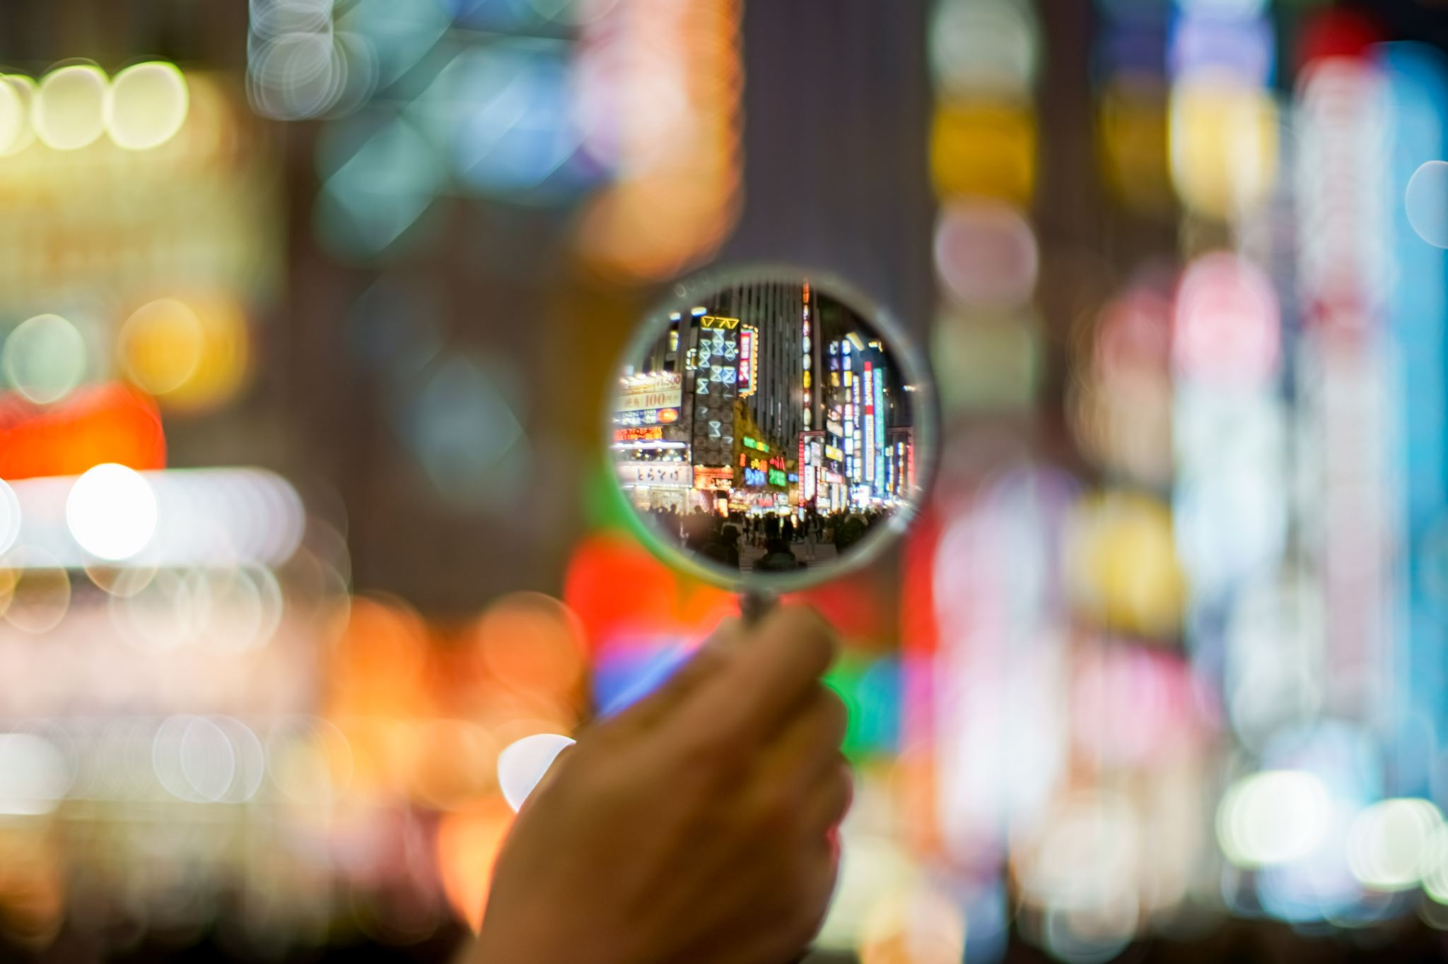
Contextualização
Definição da IoT:
A Internet das Coisas (IoT) refere-se à interconexão de dispositivos físicos com a internet, permitindo a coleta e troca de dados em tempo real.
Impacto na Vida Diária:
A IoT transforma objetos comuns em "inteligentes", possibilitando automação de tarefas, otimização de processos e geração de insights valiosos para melhorar a qualidade de vida.

Slide 4

Benefícios da IOT
Eficiência e Produtividade
Tomada de Decisões
Aplicações Diversas

Slide 5

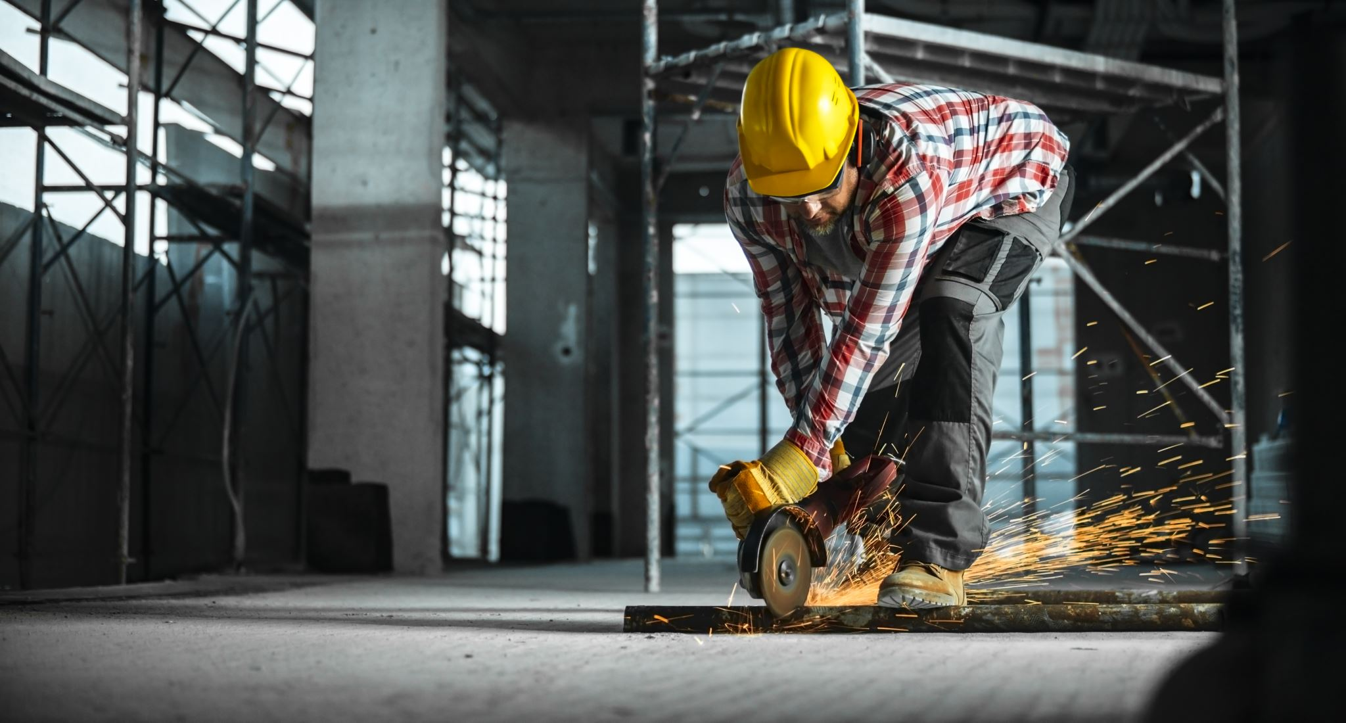

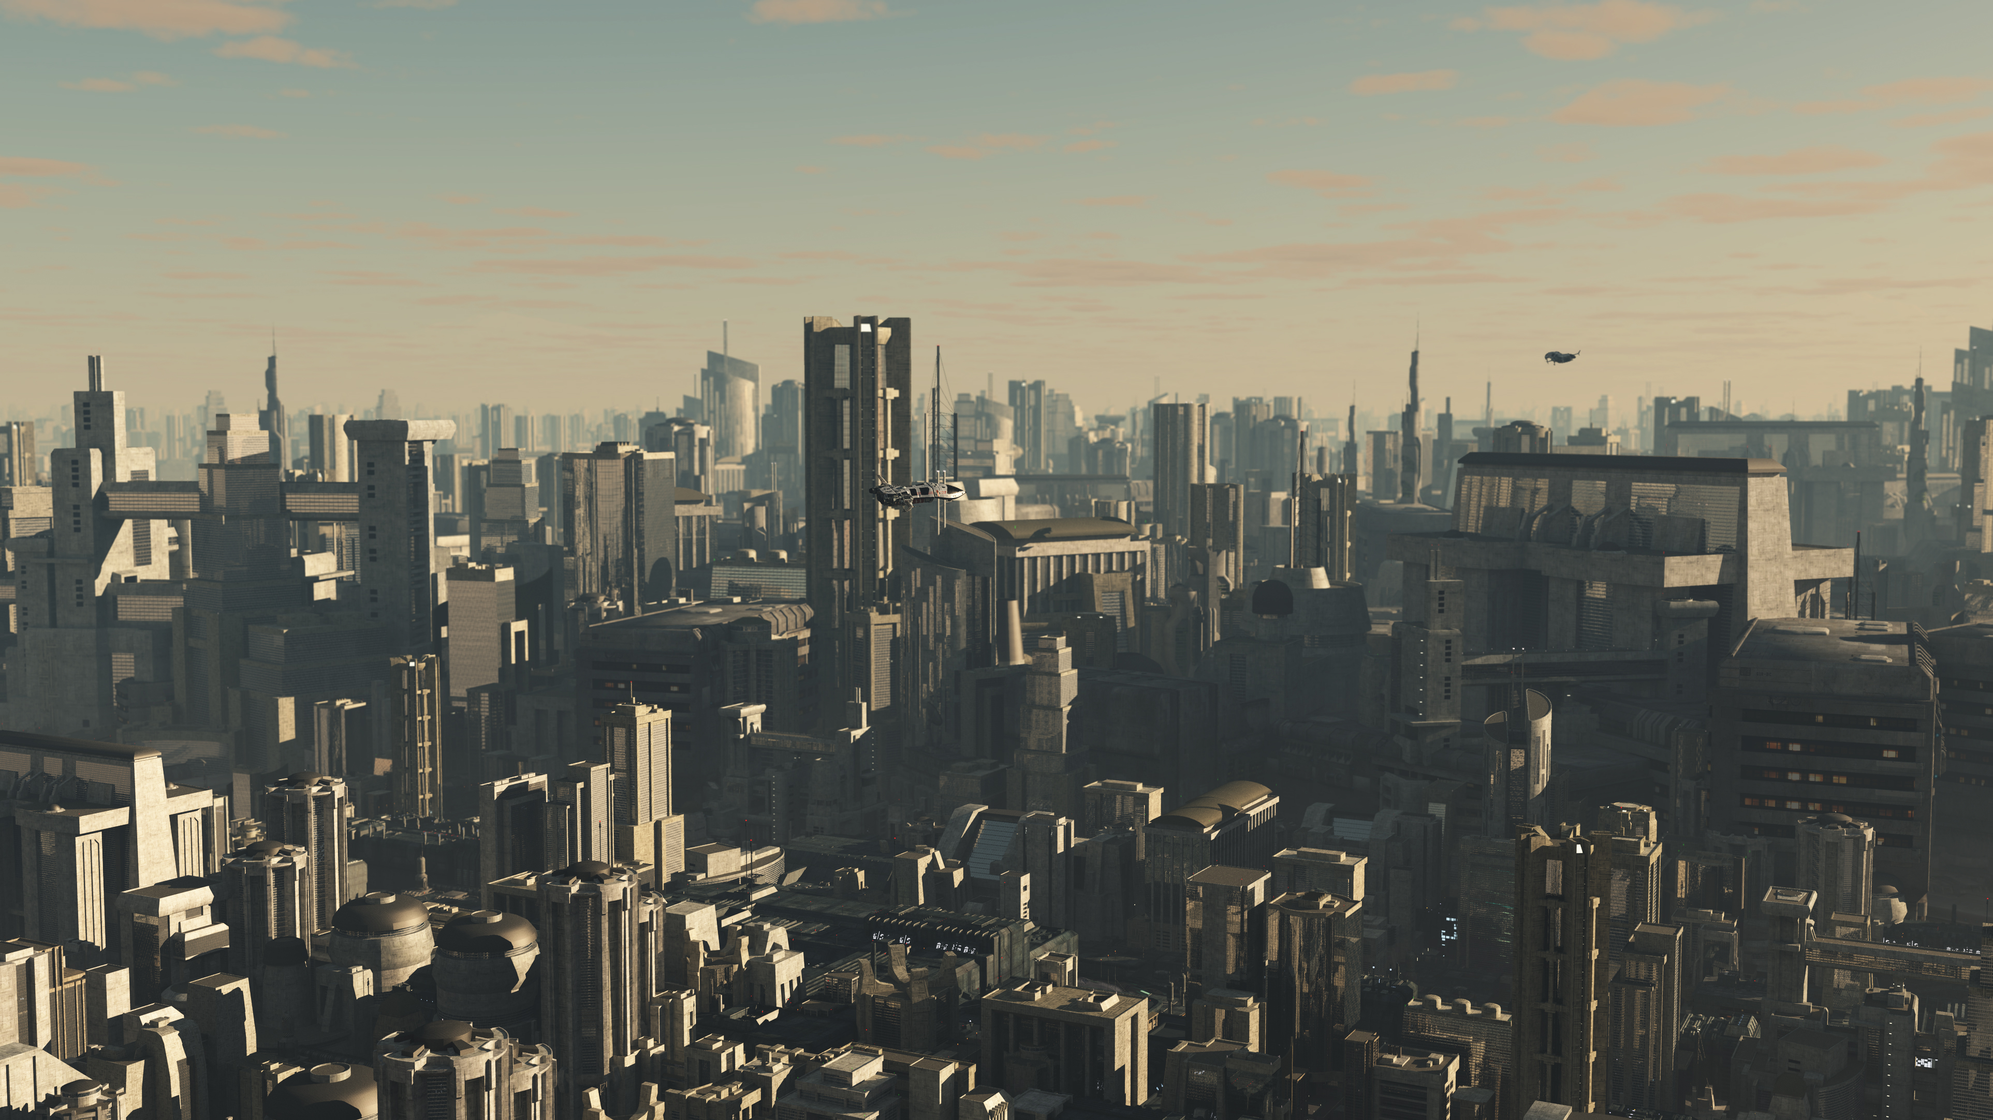
Aplicações da Iot em diferentes setores

Slide 6
Conhecendo Hardwares e Softwares de Desenvolvimento
Arquitetura de um Sistema IoT
Arquitetura de um Sistema IoT
Sensores e Atuadores: Coleta de dados do ambiente físico e controle de dispositivos físicos.
Unidade de Processamento e Conectividade: Processamento de dados e conexão à internet.
Plataforma em Nuvem: Armazenamento e processamento de dados, fornecendo ferramentas para análise.

Slide 7
Módulo LoRa 32: Características e Funcionamento
Comunicação de Longo Alcance: Ideal para aplicações IoT, suportando tecnologia LoRaWAN.
Microcontrolador Integrado: Processamento de dados e execução de software.
Conectividade e Custo: Interface de comunicação serial e facilidade de uso.

Slide 8
Ambiente de desenvolvimento
Arduino IDE
https://www.arduino.cc/en/software
Linguagem de Programação
C

Slide 9
Exemplos práticos
Blink
Escrever na tela
Enviar mensagem pela internet
Clima Caxias do sul

Slide 10
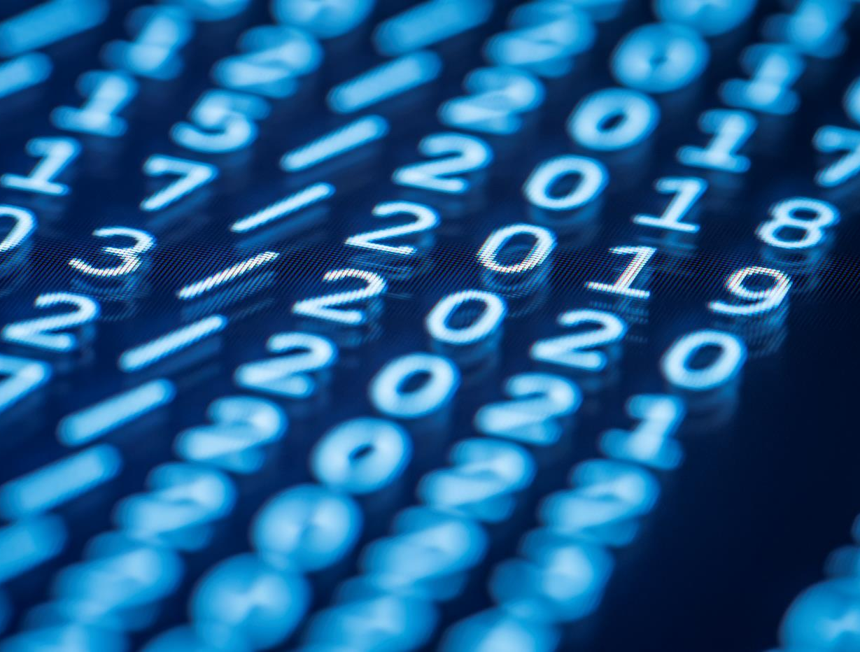
Obrigado

